Slide 1
과목_학년학기_단원 | suhi_p_0302_03
차시명 | 03 원의 성질을 알아볼까요
파일명 | suhi_p_0302_03_0003
검토 | 담당
수학팀 | 김윤희
문서 HISTORY
번호 | 버전 | 문서 작성일 | 내용 비고 | 작성자 (내선번호) | 검토자
1 | V 1.0 | 2022.05.27 | 문서 발생 | 유청훈
2 | V 1.0 | 2022.06.24 | 1차 검토 |  | 김윤희
3 | V 2.0 | 2022.06.27 | 2차 검토 |  | 김예림
4 | V 3.0 | 2022.06.27 | 문서 수정 | 김윤희
5
6
7
8
9
10
11

Slide 2
학습 단계 | 파일명 | 페이지 정보 | 프레임 수 | 자료 형태 (동영상, 애니메이션, 노래)
 | suhi_p_0302_03_0003.html | 수학 익힘 48~49쪽 | 1 | Html5
총 프레임 수 |  |  | 1

Slide 3

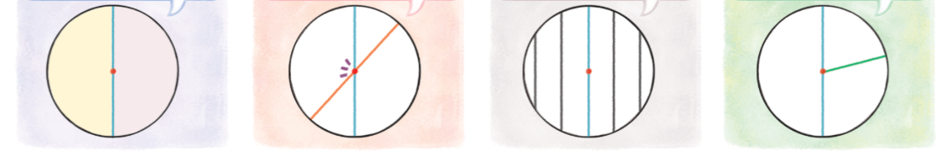

3-2
3. 원
suhi_p_0302_03_0003
03 원의 성질을 알아볼까요
Θ Description & Function
원의 성질을 알아볼까요 │ 48~49쪽
개념 정리
1
2
3
4
5
6
지름은 원 위의
두 점을 이은
선분 중
가장 길어요.
지름은 원을
둘로 똑같이
나눠요.
지름은 늘
원의 중심을
지나요.
지름은
반지름의
2배예요.
삽화 파일명 | content.svg (텍스트 지우고 새로 써 주세요.) 수학 3-2 지도서\app\resource\contents_sub\lesson03\ops\ms_lesson03\images\ms_32_3_02_01_01

Slide 4


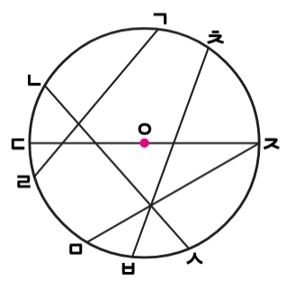






3-2
3. 원
suhi_p_0302_03_0003
03 원의 성질을 알아볼까요
Θ Description & Function
원의 성질을 알아볼까요 │ 48~49쪽
꾸러미 1 약물 추가
풀이 확인 팝업창 (다음 슬라이드)
답 칸 클릭하면 답 나타남. 정답 확인 버튼은 정답 가리기로 토글 됨.
개념 정리
1
2
3
4
5
6
그림을 보고 물음에 답하세요.
#1
꾸러미 1
길이가 가장 긴 선분은 어느 것인가요?
ㄱ
ㅊ
ㄴ
ㅇ
ㄷ
ㅈ
ㄹ
ㅁ
ㅅ
ㅂ
선분 ㄷㅈ
#2
#3
삽화 파일명 | bg.svg (텍스트 지우고 새로 써 주세요.) 수학 3-2 지도서\app\resource\contents_sub\lesson03\ops\ms_lesson03\images\ms_32_3_02_02_01

Slide 5
3-2
3. 원
suhi_p_0302_03_0003
03 원의 성질을 알아볼까요
Θ Description & Function
원의 성질을 알아볼까요 │ 48~49쪽
< 풀이 확인 클릭 시 나타나는 화면>
개념 정리
1
2
3
4
5
6
그림을 보고 물음에 답하세요.
꾸러미 1
길이가 가장 긴 선분은 어느 것인가요?
ㄱ
ㅊ
ㄴ
ㅇ
ㄷ
ㅈ
풀이
ㄹ
ㅁ
ㅅ
길이가 가장 긴 선분은 선분 ㄷㅈ입니다.
선분 ㄷㅈ

Slide 6

3-2
3. 원
suhi_p_0302_03_0003
03 원의 성질을 알아볼까요
Θ Description & Function
원의 성질을 알아볼까요 │ 48~49쪽
풀 팝업창(다음 슬라이드)
풀이 확인 팝업창 (#1 팝업창 다음 슬라이드)
답 칸 클릭하면 답 나타남. 정답 확인 버튼은 정답 가리기로 토글 됨.
개념 정리
1
2
3
4
5
6
그림을 보고 물음에 답하세요.
꾸러미 1
원의 지름은 어느 선분인가요?
ㄱ
ㅊ
ㄴ
ㅇ
ㄷ
ㅈ
ㄹ
ㅁ
ㅅ
선분 ㄷㅈ
#1
#2
#3

Slide 7


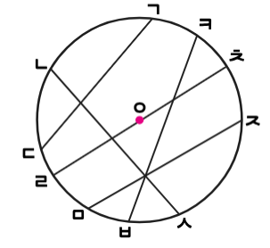

3-2
3. 원
suhi_p_0302_03_0003
03 원의 성질을 알아볼까요
Θ Description & Function
<쌍둥이 문제 버튼 클릭 시 나타나는 화면>
활동지 다운로드 버튼. 다운로드 되는 파일은 (3-2-3)수학익힘쌍둥이_03차시.hwp
답 칸 클릭하면 답 나타남. 정답 확인 버튼은 정답 가리기로 토글 됨.
그림을 보고 물음에 답하세요.
길이가 가장 긴 선분은 어느 것인가요?
ㄱ
ㅋ
ㄴ
ㅊ
ㅇ
ㅈ
ㄷ
ㄹ
ㅁ
ㅂ
ㅅ
선분 ㄹㅊ
#1
#2
삽화 파일명 | pop_01_bg.svg (텍스트 지우고 새로 써 주세요.) 수학 3-2 지도서\app\resource\contents_sub\lesson03\ops\ms_lesson03\images\ms_32_3_02_02_01

Slide 8
3-2
3. 원
suhi_p_0302_03_0003
03 원의 성질을 알아볼까요
Θ Description & Function
<쌍둥이 문제 버튼 클릭 시 나타나는 화면>
활동지 다운로드 버튼. 다운로드 되는 파일은 (3-2-3)수학익힘쌍둥이_03차시.hwp
답 칸 클릭하면 답 나타남. 정답 확인 버튼은 정답 가리기로 토글 됨.
그림을 보고 물음에 답하세요.
원의 지름은 어느 선분인가요?
ㄱ
ㅋ
ㄴ
ㅊ
ㅇ
ㅈ
ㄷ
ㄹ
ㅁ
ㅂ
ㅅ
선분 ㄹㅊ
#1
#2

Slide 9
3-2
3. 원
suhi_p_0302_03_0003
03 원의 성질을 알아볼까요
Θ Description & Function
원의 성질을 알아볼까요 │ 48~49쪽
< 풀이 확인 클릭 시 나타나는 화면>
개념 정리
1
2
3
4
5
6
그림을 보고 물음에 답하세요.
꾸러미 1
원의 지름은 어느 선분인가요?
ㄱ
ㅊ
ㄴ
ㅇ
ㄷ
ㅈ
풀이
ㄹ
ㅁ
ㅅ
원의 지름은 선분 ㄷㅈ입니다.
선분 ㄷㅈ

Slide 10


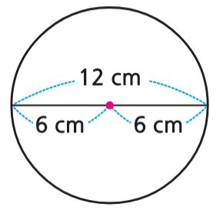

3-2
3. 원
suhi_p_0302_03_0003
03 원의 성질을 알아볼까요
Θ Description & Function
원의 성질을 알아볼까요 │ 48~49쪽
풀 팝업창(다음 슬라이드)
풀이 확인 팝업창 (#1 팝업창 다음 슬라이드)
답 칸 클릭하면 답 나타남. 정답 확인 버튼은 정답 가리기로 토글 됨.
개념 정리
1
2
3
4
5
6
그림을 보고 안에 알맞은 수를 써넣으세요.
12 cm
6 cm
6 cm
2
원의 지름은 반지름의 배입니다.
#1
#2
#3
삽화 파일명 | bg.svg (텍스트 지우고 새로 써 주세요.) 수학 3-2 지도서\app\resource\contents_sub\lesson03\ops\ms_lesson03\images\ms_32_3_02_03_01

Slide 11
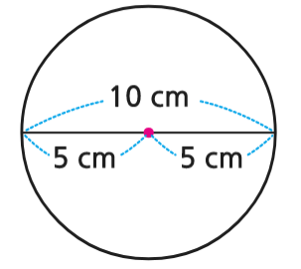
3-2
3. 원
suhi_p_0302_03_0003
03 원의 성질을 알아볼까요
Θ Description & Function
<쌍둥이 문제 버튼 클릭 시 나타나는 화면>
활동지 다운로드 버튼. 다운로드 되는 파일은 (3-2-3)수학익힘쌍둥이_03차시.hwp
답 칸 클릭하면 답 나타남. 정답 확인 버튼은 정답 가리기로 토글 됨.
그림을 보고 안에 알맞은 수를 써넣으세요.
10 cm
5 cm
5 cm
2
원의 지름은 반지름의 배입니다.
#1
#2
삽화 파일명 | pop_01_bg.svg (텍스트 지우고 새로 써 주세요.) 수학 3-2 지도서\app\resource\contents_sub\lesson03\ops\ms_lesson03\images\ms_32_3_02_03_01

Slide 12
3-2
3. 원
suhi_p_0302_03_0003
03 원의 성질을 알아볼까요
Θ Description & Function
원의 성질을 알아볼까요 │ 48~49쪽
< 풀이 확인 클릭 시 나타나는 화면>
개념 정리
1
2
3
4
5
6
그림을 보고 안에 알맞은 수를 써넣으세요.
12 cm
6 cm
6 cm
풀이
지름은 12 cm이고, 반지름은 6 cm이므로 원의 지름은 반지름의 2배입니다.
2
원의 지름은 반지름의 배입니다.

Slide 13

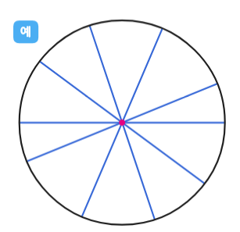
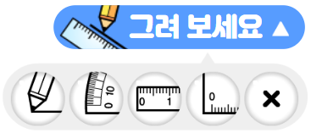

3-2
3. 원
suhi_p_0302_03_0003
03 원의 성질을 알아볼까요
Θ Description & Function
원의 성질을 알아볼까요 │ 48~49쪽
예 약물 추가. 예 약물은 처음에는 안 보이다가 정답 확인 클릭하면 함께 나타남.
전자저작물의 도구 툴 그대로 사용. 단, 버튼 내의 텍스트는 약물에 사용하는 YGJAL 폰트, 24px로 바꿔주세요.
[관련 기능 DVD 개발물]
수학 3-2 지도서\app\resource\contents_sub\lesson03\ops\ms_lesson03\ms_32_3_02_04_01.html 참고
답 칸 클릭하면 파란색 선으로 답 나타남. 정답 확인 버튼은 정답 가리기로 토글 됨.
하단 이너탭.
개념 정리
1
2
3
4
5
6
원에 지름을 5개 긋고, 특징을 써 보세요.
꾸러미 1
#1
#2
#3
#4
삽화 파일명 | base_01.svg / answer_01.svg (파란색 선 색 #00a0ff.) 수학 3-2 지도서\app\resource\contents_sub\lesson03\ops\ms_lesson03\images\ms_32_3_02_04_01

Slide 14
3-2
3. 원
suhi_p_0302_03_0003
03 원의 성질을 알아볼까요
Θ Description & Function
원의 성질을 알아볼까요 │ 48~49쪽
그림의 파란 선과 예 약물이 첫 진입화면부터 보임.
도구 툴 비활성화
풀 팝업창 (다음 슬라이드)
풀이 확인 팝업창 (다음 슬라이드)
답 칸 클릭하면 답 나타남. 정답 확인 버튼은 정답 가리기로 토글 됨.
개념 정리
1
2
3
4
5
6
원에 지름을 5개 긋고, 특징을 써 보세요.
꾸러미 1
#1
#2
지름은 원의 중심을 지납니다.
#3
#4
#5

Slide 15
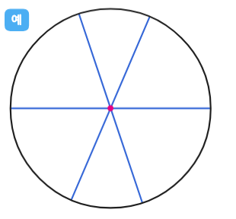
3-2
3. 원
suhi_p_0302_03_0003
03 원의 성질을 알아볼까요
Θ Description & Function
<쌍둥이 문제 버튼 클릭 시 나타나는 화면>
활동지 다운로드 버튼. 다운로드 되는 파일은 (3-2-3)수학익힘쌍둥이_03차시.hwp
예 약물 추가. 예 약물은 처음에는 안 보이다가 정답 확인 클릭하면 함께 나타남.
전자저작물의 도구 툴 그대로 사용. 단, 버튼 내의 텍스트는 약물에 사용하는 YGJAL 폰트, 24px로 바꿔주세요.
[관련 기능 DVD 개발물]
수학 3-2 지도서\app\resource\contents_sub\lesson03\ops\ms_lesson03\ms_32_3_02_04_01.html 참고
4. 답 칸 클릭하면 파란색 선으로 답 나타남. 정답 확인 버튼은 정답 가리기로 토글 됨.
5. 하단 이너탭
원에 지름을 3개 긋고, 특징을 써 보세요.
#2
#3
#1
#5
#4
삽화 파일명 | pop_01_base_01.svg / pop_01_answer_01.svg (파란색 선 색 #00a0ff.) 수학 3-2 지도서\app\resource\contents_sub\lesson03\ops\ms_lesson03\images\ms_32_3_02_04_01

Slide 16

3-2
3. 원
suhi_p_0302_03_0003
03 원의 성질을 알아볼까요
Θ Description & Function
<쌍둥이 문제 버튼 클릭 시 나타나는 화면>
활동지 다운로드 버튼. 다운로드 되는 파일은 (3-2-3)수학익힘쌍둥이_03차시.hwp
그림의 파란 선과 예 약물이 첫 진입화면부터 보임.
도구 툴 비활성화
4. 답 칸 클릭하면 답 나타남. 정답 확인 버튼은 정답 가리기로 토글 됨.
원에 지름을 3개 긋고, 특징을 써 보세요.
#2
#3
지름은 원의 중심을 지납니다.
#1
#4

Slide 17
3-2
3. 원
suhi_p_0302_03_0003
03 원의 성질을 알아볼까요
Θ Description & Function
원의 성질을 알아볼까요 │ 48~49쪽
< 풀이 확인 클릭 시 나타나는 화면>
개념 정리
1
2
3
4
5
6
원에 지름을 5개 긋고, 특징을 써 보세요.
꾸러미 1
풀이
원에 지름 5개를 그으면 원의 중심을 지납니다.
지름은 원의 중심을 지납니다.

Slide 18

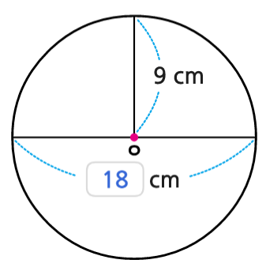
3-2
3. 원
suhi_p_0302_03_0003
03 원의 성질을 알아볼까요
Θ Description & Function
원의 성질을 알아볼까요 │ 48~49쪽
풀 팝업창(다음 슬라이드)
풀이 확인 팝업창(#1 풀 팝업창 다음 슬라이드)
답 칸 클릭하면 답 나타남. 정답 확인 버튼은 정답 가리기로 토글 됨.
개념 정리
1
2
3
4
5
6
안에 알맞은 수를 써넣으세요.
9 cm
ㅇ
18
cm
#1
#2
#3
삽화 파일명 | bg.svg (텍스트 새로 써 주세요.) 수학 3-2 지도서\app\resource\contents_sub\lesson03\ops\ms_lesson03\images\ms_32_3_02_05_01

Slide 19
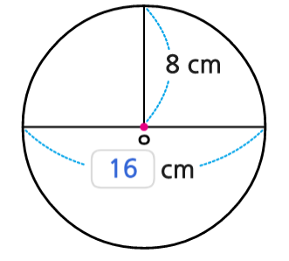
3-2
3. 원
suhi_p_0302_03_0003
03 원의 성질을 알아볼까요
Θ Description & Function
<쌍둥이 문제 버튼 클릭 시 나타나는 화면>
활동지 다운로드 버튼. 다운로드 되는 파일은 (3-2-3)수학익힘쌍둥이_03차시.hwp
답 칸 클릭하면 답 나타남. 정답 확인 버튼은 정답 가리기로 토글 됨.
안에 알맞은 수를 써넣으세요.
8 cm
ㅇ
16
cm
#1
#2
삽화 파일명 | pop_01_bg.svg (텍스트 새로 써 주세요.) 수학 3-2 지도서\app\resource\contents_sub\lesson03\ops\ms_lesson03\images\ms_32_3_02_05_01

Slide 20
3-2
3. 원
suhi_p_0302_03_0003
03 원의 성질을 알아볼까요
Θ Description & Function
원의 성질을 알아볼까요 │ 48~49쪽
< 풀이 확인 클릭 시 나타나는 화면>
개념 정리
1
2
3
4
5
6
안에 알맞은 수를 써넣으세요.
9 cm
ㅇ
풀이
18
cm
지름은 반지름의 2배이므로 지름의 길이는 9 cm의 2배인 18 cm입니다.

Slide 21


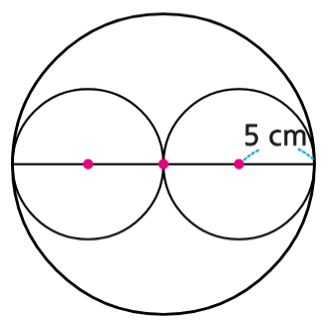
3-2
3. 원
suhi_p_0302_03_0003
03 원의 성질을 알아볼까요
Θ Description & Function
원의 성질을 알아볼까요 │ 48~49쪽
중요 표시 약물 추가
풀 팝업창(다음 슬라이드)
풀이 확인 팝업창(#1 풀 팝업창 다음 슬라이드)
답 칸 클릭하면 답 나타남. 정답 확인 버튼은 정답 가리기로 토글 됨.
개념 정리
1
2
3
4
5
6
그림에서 가장 큰 원의 지름을 구해 보세요.
#1
5 cm
20
cm
#2
#3
#4
삽화 파일명 | bg.png 수학(박) 3-2 지도서\app\resource\contents_sub\lesson01\ops\ms_lesson01\images\ms_32_3_02_06_01

Slide 22
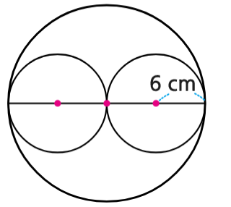
3-2
3. 원
suhi_p_0302_03_0003
03 원의 성질을 알아볼까요
Θ Description & Function
<쌍둥이 문제 버튼 클릭 시 나타나는 화면>
활동지 다운로드 버튼. 다운로드 되는 파일은 (3-2-3)수학익힘쌍둥이_03차시.hwp
답 칸 클릭하면 답 나타남. 정답 확인 버튼은 정답 가리기로 토글 됨.
그림에서 가장 큰 원의 지름을 구해 보세요.
6 cm
24
cm
#1
#2
삽화 파일명 | pop_01_bg.svg 수학(박) 3-2 지도서\app\resource\contents_sub\lesson01\ops\ms_lesson01\images\ms_32_3_02_06_01

Slide 23
3-2
3. 원
suhi_p_0302_03_0003
03 원의 성질을 알아볼까요
Θ Description & Function
원의 성질을 알아볼까요 │ 48~49쪽
< 풀이 확인 클릭 시 나타나는 화면>
개념 정리
1
2
3
4
5
6
그림에서 가장 큰 원의 지름을 구해 보세요.
5 cm
풀이
작은 원의 반지름이 5cm이므로 작은 원의 지름은 10 cm입니다.
따라서 큰 원의 반지름은 10 cm이고 큰 원의 지름은 20 cm입니다.
20
cm

Slide 24

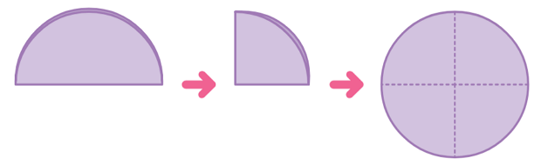

3-2
3. 원
suhi_p_0302_03_0003
03 원의 성질을 알아볼까요
Θ Description & Function
원의 성질을 알아볼까요 │ 48~49쪽
중요 표시 약물 추가
하단 이너탭
개념 정리
1
2
3
4
5
6
원 모양의 색종이를 그림과 같이 두 번 접었다 펴서 생긴 모양을 보고 친구들이 대화를 나누고 있습니다. 안에 중심, 반지름, 지름을 알맞게 써넣으세요.
#1
#2
삽화 파일명 | img_01.svg 수학 3-2 지도서\app\resource\contents_sub\lesson03\ops\ms_lesson03\images\ms_32_3_02_07_01

Slide 25
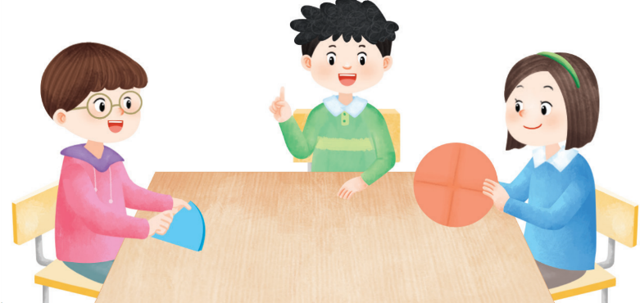
3-2
3. 원
suhi_p_0302_03_0003
03 원의 성질을 알아볼까요
Θ Description & Function
원의 성질을 알아볼까요 │ 48~49쪽
풀 팝업창(다음 슬라이드)
풀이 확인 팝업창(#1 풀 팝업창 다음 슬라이드)
답 칸 클릭하면 답 나타남. 정답 확인 버튼은 정답 가리기로 토글 됨.
개념 정리
1
2
3
4
5
6
원 모양의 색종이를 그림과 같이 두 번 접었다 펴서 생긴 모양을 보고 친구들이 대화를 나누고 있습니다. 안에 중심, 반지름, 지름을 알맞게 써넣으세요.
이렇게 두 번
접어 생긴
선분은 원의
이야.
반을 접어 생긴 선분은
원의 이야.
두 선분이 만나는
점은 원의
이지.
지름
중심
반지름
#3
#1
#2
삽화 파일명 | img_01.png 수학 3-2 지도서\app\resource\contents_sub\lesson03\ops\ms_lesson03\images\ms_32_3_02_07_01

Slide 26
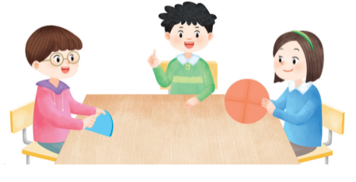
3-2
3. 원
suhi_p_0302_03_0003
03 원의 성질을 알아볼까요
Θ Description & Function
<쌍둥이 문제 버튼 클릭 시 나타나는 화면>
활동지 다운로드 버튼. 다운로드 되는 파일은 (3-2-3)수학익힘쌍둥이_03차시.hwp
답 칸 클릭하면 답 나타남. 정답 확인 버튼은 정답 가리기로 토글 됨.
원 모양의 색종이를 그림과 같이 두 번 접었다 펴서 생긴 모양을 보고, 안에 알맞은 말을 써넣으세요.
지름
반을 접어 생긴 선분은 원의 이고,
두 선분이 만나는 점은 입니다.
원의 중심
#1
#2
삽화 파일명 | pop_01_bg.png 수학 3-2 지도서\app\resource\contents_sub\lesson03\ops\ms_lesson03\images\ms_32_3_02_07_01

Slide 27
3-2
3. 원
suhi_p_0302_03_0003
03 원의 성질을 알아볼까요
Θ Description & Function
원의 성질을 알아볼까요 │ 48~49쪽
< 풀이 확인 클릭 시 나타나는 화면>
개념 정리
1
2
3
4
5
6
원 모양의 색종이를 그림과 같이 두 번 접었다 펴서 생긴 모양을 보고 친구들이 대화를 나누고 있습니다. 안에 중심, 반지름, 지름을 알맞게 써넣으세요.
이렇게 두 번
접어 생긴
선분은 원의
이야.
반을 접어 생긴 선분은
원의 이야.
두 선분이 만나는
점은 원의
이지.
풀이
지름
중심
원 모양의 색종이를 그림과 같이 두 번 접어 생기는 선분은 원의 반지름이고 반을 접어 생긴 선분은 원의 지름입니다.
원 모양의 색종이를 그림과 같이 두 번 접었다 펴서 생긴 두 선분이 만나는 점은 원의 중심입니다.
반지름

